Slide 1
Разработка приложения «Заявка на выход детей из школы»

Slide 2
Суть проблемы
Международная школа «Унискул» реализует две образовательные программы: в первой половине дня преподавание ведётся на русском языке, во второй половине дня только на английском языке преподавателями, не владеющими русским языком. На этих преподавателях и дежурном администраторе лежит обязанность выдачи детей родителям.
К сожалению, подавляющее большинство родителей не владеет английским языком. Допуск родителей в школу запрещён, поэтому в школе в последние годы используется Google-форма для заявки на выход ребёнка. Сбор заявок происходит с 13.00 до 17.30. На обработку и раздачу информации всем преподавателям из Google-формы администратору остаётся только десять минут, при этом нет возможности оперативно добавить информацию после окончания данного периода.
Однако эта система даёт сбои: во-первых, произошло увеличение числа классов, а во-вторых, в ближайшее время планируется переезд в новое трехэтажное здание с большими расстояниями между кабинетами, поэтому физическая выдача форм будет невозможна. Было бы целесообразно автоматизировать процесс.

Slide 3
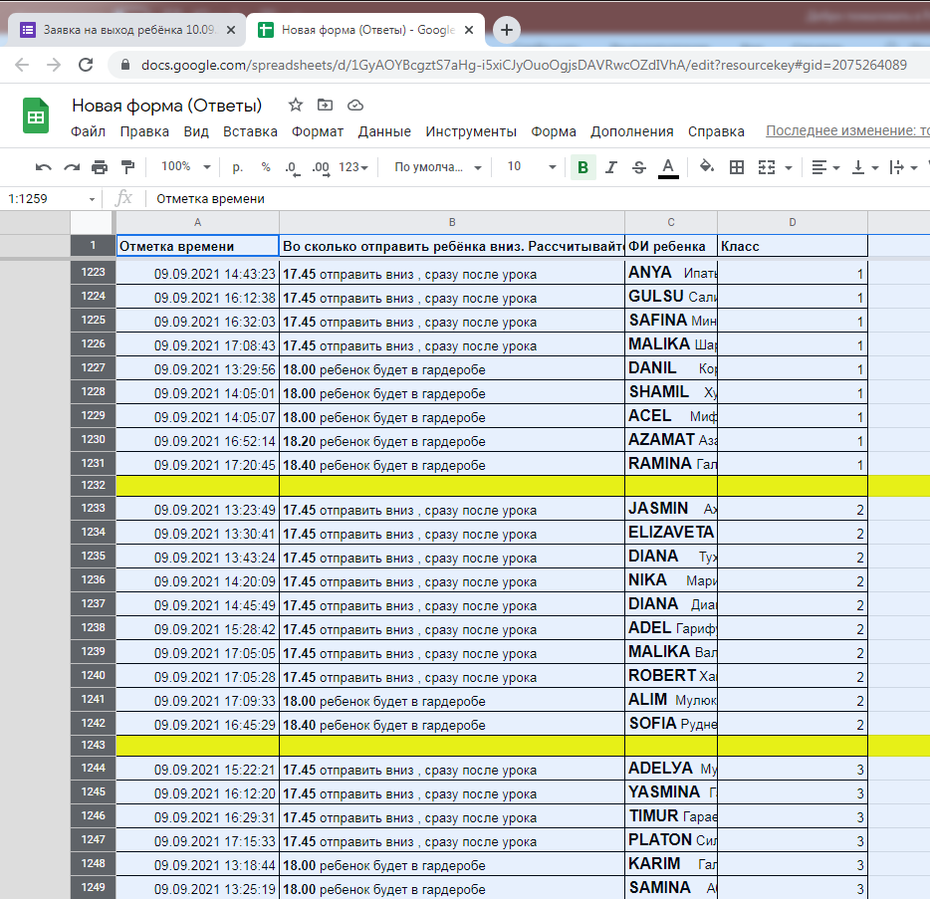
Положение дел сейчас

Slide 4
Решение
Разработать приложение с двуязычным интерфейсом (русский и английский):
1
Родители могут выбирать желаемое время выхода своих детей. Если родитель не смог выбрать время заранее, он сможет выбрать время по приходу.
2
Преподаватели в английском интерфейсе видят график выхода своих учащихся, отсортированный по времени, и могут отметить отправленного вниз ребёнка.
3
Администратор, находясь у выхода, видит статус каждого ребёнка и может создать новую заявку, если этого предварительно не сделал родитель.

Slide 5
Интерфейс родителя
Видит список своих детей, может создавать заявки на выход
Авторизация
Ребенок 1
17:45
Ребенок 2
18:00
18:15

Slide 6
Интерфейс преподавателя
Видит список заявок по учащимся своего класса, отмечает тех, кого отправил.
Авторизация
17:15
Отметка, что ребёнок отправлен
Ivanov Ivan
☑
Иванов Иван
Petrov Petr
◻
Петров Пётр
Не выбранные
Petrov Petr
Петров Пётр

Slide 7
Интерфейс администратора
Видит список заявок по всем классом со статусом учащегося. Может создать заявку от имени родителя.
Авторизация
Выбор класса
5 класс
17:15
Ivanov Ivan
☑
Иванов Иван
Petrov Petr
Петров Пётр
Создать заявку на выход учащегося
+

